Slide 1
Capacitación formadores Generación de
capacidades en el Ecosistema Digital de
Bogotá
Formación especializada TI

Slide 2
PUEDE AGREGAR UNA BREVE PRESENTACIÓN DE SU PERFIL
(PRESENTACIÓN PERSONAL, ENFOQUE DEL PROYECTO Y ENTIDADES INVOLUCRADAS)

Slide 3
Conozca su grupo:
breve presentación del grupo
(nombre, ocupación, conocimientos en desarrollo)

Slide 4
DESCRIPCIÓN GENERAL DEL PROYECTO

Slide 5
OBJETIVOS

Slide 6
Capacitar profesionales, técnicos y tecnólogos en competencias para proponer soluciones y escenarios tecnológicos por medio de prototipos, procesamiento de datos y la construcción de aplicaciones para plataformas móviles desde componentes Web, aprovechando las herramientas que nos ofrece los actuales frameworks del mercado.
Como ejercicio académico se desarrollarán una serie de prototipos que permitan aplicar los conocimientos adquiridos durante el proceso de formación, de los cuales seleccionarán ciento veinte(120) como resultado final del proceso.

Slide 7
BENEFICIOS

Slide 8
Beneficios
Misión Educativa y cultural STEM a San Francisco, Estados Unidos.
100 becas en programas técnicos.
80 becas en cursos especializados TI.
50 beneficiarios (aprendices) vinculados a la industria TI.

Slide 9

METODOLOGÍA

Slide 10

Usando el Aprendizaje Basado en Proyectos (ABP o PBL, Project-based learning) nos permite aproximarnos a casos reales, basándonos en la necesidad de cambiar el paradigma de los procesos formativos, teniendo claro el porqué, para qué y las necesidades en la vida de cada una de las competencias adquiridas, consolidando un aprendizaje con sentido. El método consiste en la realización de un proyecto, normalmente de cierta envergadura en un grupo diversificado e integral.

Slide 11
Etapas de formación:
Etapa Lectiva: Periodo de tiempo en el cual el alumno recibe la formación integral en las aulas que facilitan el logro de resultados de aprendizaje.
Etapa Productiva: periodo de tiempo en el cual el alumno aplica los conocimientos, habilidades y destrezas desarrolladas en la etapa lectiva.
Evaluación de aprendizaje:
Conjunto de juicios emitidos con base en los resultados de aprendizaje y criterios de valoración sobre los logros del alumno, sus conocimientos y habilidades.
Evidencia de aprendizajes:
Pruebas manifestadas de aprendizajes recogidas en el proceso de formación; son recolectadas por el instructor utilizando métodos o técnicas de evaluación seleccionadas.
Evidencias de conocimiento:
Evidencias de producto: resultado que se tiene en el desarrollo durante el curso (prototipo)
Prerrequisitos:
Manejo de básicos de los lenguajes, se requiere del estudiante conocimientos base para el desarrollo de tecnologías web.
Evaluación de conocimientos:
El contenido de la evaluación serán compuestos por los siguientes ítems:
Tecnologías web básicas
Lenguajes de programación
Funcionamiento de plataformas web

Slide 12
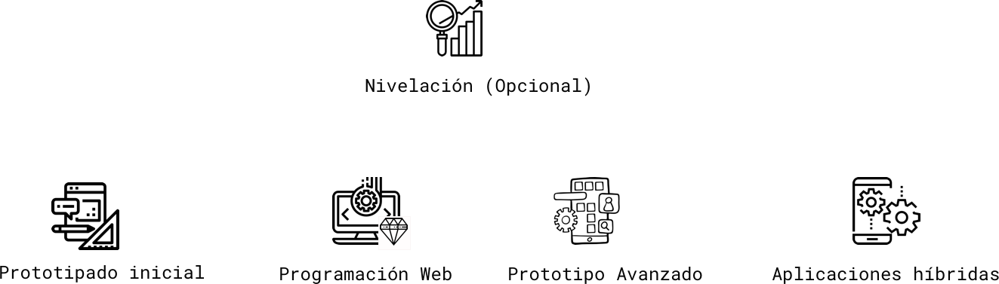
MÓDULOS DE CLASE

Slide 13
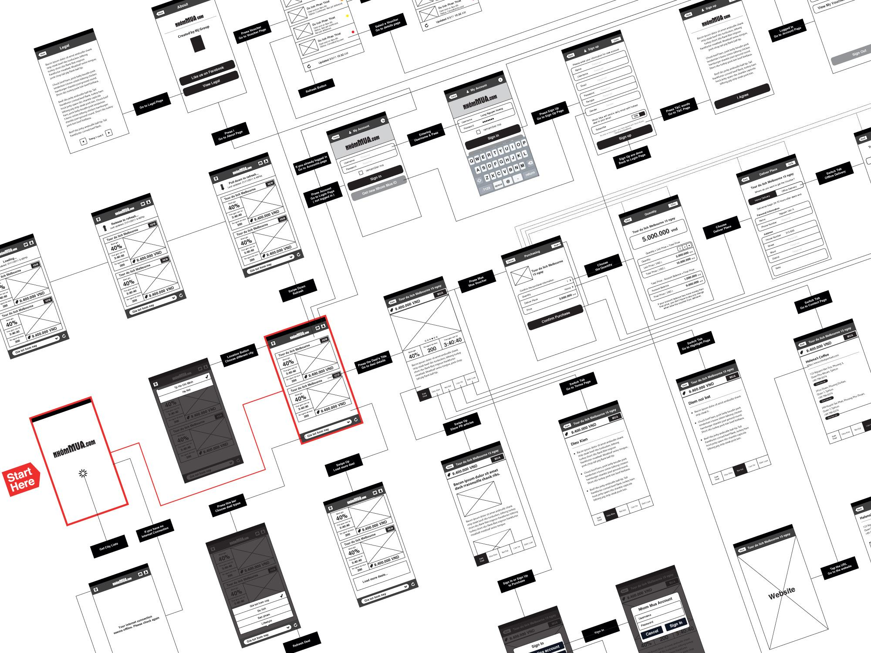
Prototipo inicial (20 horas)
Planteamiento de objetivos de un producto
Planear prototipos
Diseño de prototipos en papel
Diseño de prototipo digital
Evaluación de eficiencia en prototipo
Patrones animados de diseño de apps

Slide 14

Programación Web Módulo I (15 horas)
JavaScript
Crear Funciones, evento y Objetos
Diseño de algoritmos
Git y Github
Base de datos SQL (Postgres)

Slide 15

Programación Web Módulo II (20 horas)
Comprender las partes principales de RUBY
Manejar estructura de datos
Flujo y control de un programa
Ruby on Rails
Arquitectura MVC
Conexión a Base de Datos
API REST

Slide 16

Prototipo Avanzado (20 horas)
Conexión Backend - FrontEnd
Prototipo Funcional
Desarrollo Beta
Despliegue de datos Google Cloud

Slide 17
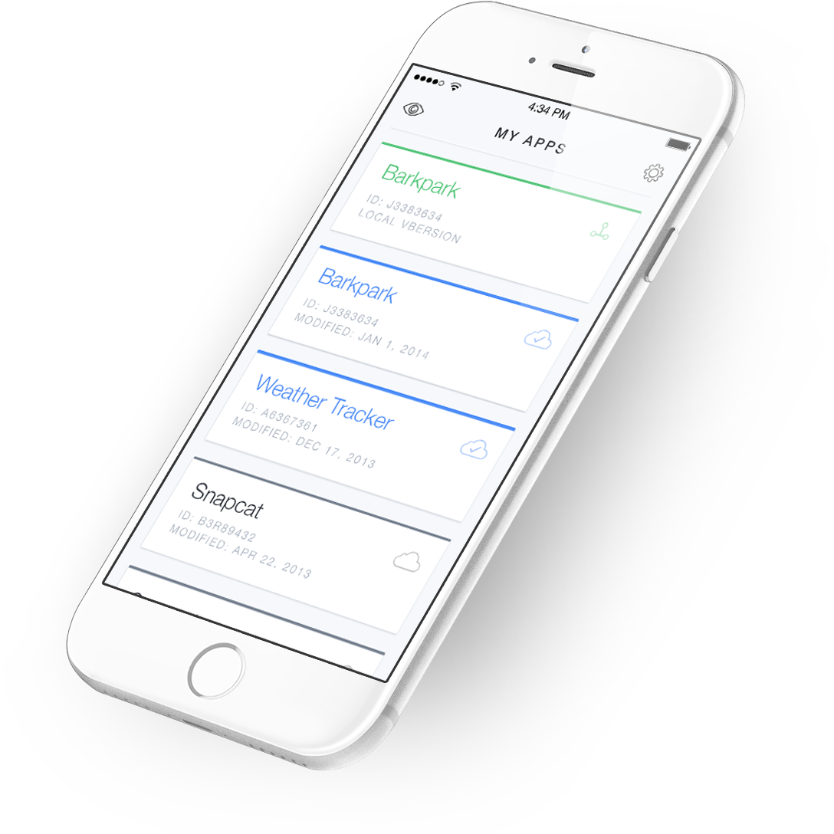
Desarrollo de Aplicaciones híbridas (28 horas)
Typescript
Ionic 3 – Angular 5
Arquitectura de una Apps
Emuladores
Uso de plugins Nativos (Camara - Agenda)
Notificaciones Push
Compilación ANDROID, IOS
Publicación en tiendas

Slide 18
Prototipado y modelado de Producto

Slide 19
Como ejercicio académico se desarrollarán una serie de prototipos que permitan aplicar los conocimientos adquiridos durante el proceso de formación, de los cuales seleccionarán ciento veinte(120) como resultado final del proceso:
Veinte (20) prototipos funcionales serán elegidos de acuerdo a las líneas temáticas priorizadas por las localidades, funcionalidad, avance de desarrollo, se trabajará de la mano con los actores de las localidades para maximizar las posibilidades de implementación, los seleccionados deberán ser proyectos funcionales, deben dar la posibilidad de interacción al jurado y de no tener la posibilidad de contar con datos reales, deben ser emulados para validar el funcionamiento.
Cien (100) prototipos funcionales en estado beta (desarrollo en fase laboratorio), con los cuales se buscar generar estrategias de sostenibilidad por medio de una hoja de ruta en la que se se tendrán en cuenta instrumentos y programas de gobierno como Apps.co, Convocatorias de INNpulsa, convocatorias del SENA, articulación desde la Selección TI.

